Slide 1

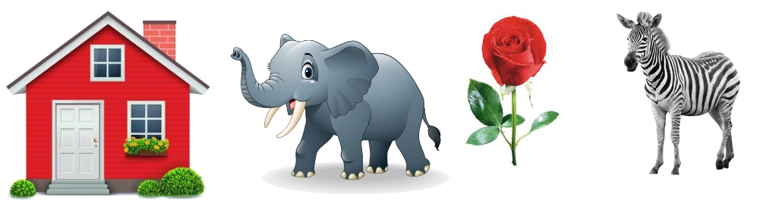
H
E
R
Z
Notes:
По каждому клику мыши появляются начальные буквы слов. По пятому клику появляется картинка, изображающая символ сердца (открыть его только после того, как дети закончат свои рисунки).

Slide 2
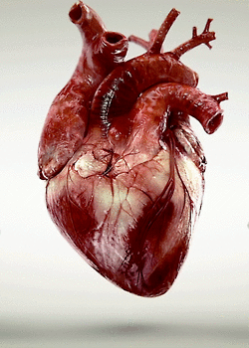
Hat das Herz diese Form?

Slide 3
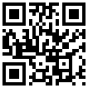
kahoot.it

Slide 4
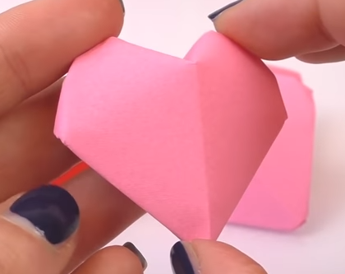
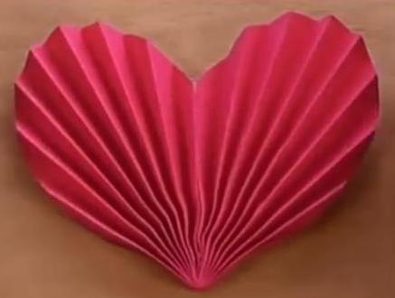
Ein Herz basteln
Herz 1
Herz 2
Notes:
Нажатием на картинку открывается сайт с видеоинструкцией.

